Slide 1

Seminário 04
Projeções Ortogonais: Normas brasileiras e americanas. Noções de projeções múltiplas. Representação de peças
Curso superior de Tecnologia em Gestão da Produção Industrial
Disciplina: Desenho técnico

Slide 2
Seminário 04
Projeções Ortogonais: Normas brasileiras e americanas. Noções de projeções múltiplas. Representação de peças
GRUPO:
Aluno 1
Aluno 2
Aluno 3
Aluno 4

Slide 3
Sumário:
Introdução
O que são e para que servem as projeções ortogonais e noções de VG (Verdadeira Grandeza);
Tipos de projeções existentes e diedros de projeção;
Método de Monge
Número de vistas suficientes para a correta representação de uma peça;
Como escolher a vista frontal?;
Símbolobs e convenções em Desenho Técnico (diâmetro, faze quadrada, etc.);
Bibliografia,
Explicação da atividade proposta.

Slide 4
Introdução
Curso superior de Tecnologia em Gestão da Produção Industrial - Disciplina: Desenho técnico
Slide nº

Slide 5
O que são e para que servem as projeções ortogonais
Curso superior de Tecnologia em Gestão da Produção Industrial - Disciplina: Desenho técnico
Slide nº

Slide 6
O que são e para que servem as projeções ortogonais
Noções de Verdadeira Grandeza (VG)
Curso superior de Tecnologia em Gestão da Produção Industrial - Disciplina: Desenho técnico
Slide nº

Slide 7
Tipos de projeções existentes e os diedros de projeção
Curso superior de Tecnologia em Gestão da Produção Industrial - Disciplina: Desenho técnico
Slide nº

Slide 8
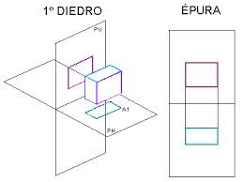
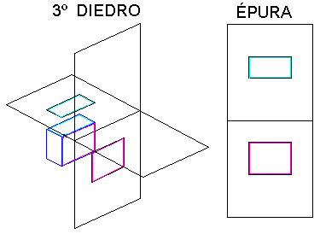
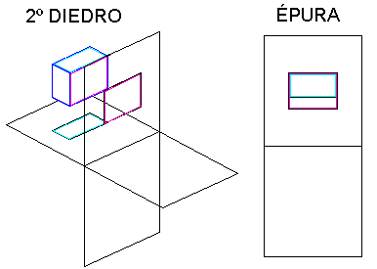
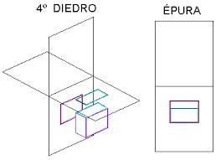
Tipos de projeções existentes e os diedros de projeção
Diedros de Projeção
Curso superior de Tecnologia em Gestão da Produção Industrial - Disciplina: Desenho técnico
Slide nº

Slide 9
Método de Monge
Curso superior de Tecnologia em Gestão da Produção Industrial - Disciplina: Desenho técnico
Slide nº

Slide 10
Número de vistas suficientes para a correta representação de uma peça
Curso superior de Tecnologia em Gestão da Produção Industrial - Disciplina: Desenho técnico
Slide nº

Slide 11
Número de vistas suficientes para a correta representação de uma peça
Vistas Auxiliares
Vistas de Detalhe
Vistas Interrompidas
Vistas com Simetria
Curso superior de Tecnologia em Gestão da Produção Industrial - Disciplina: Desenho técnico
Slide nº

Slide 12
Escolha da vista frontal
Curso superior de Tecnologia em Gestão da Produção Industrial - Disciplina: Desenho técnico
Slide nº

Slide 13
Símbolobs e convenções em Desenho Técnico
Curso superior de Tecnologia em Gestão da Produção Industrial - Disciplina: Desenho técnico
Slide nº

Slide 14
Bibliografia
Curso superior de Tecnologia em Gestão da Produção Industrial - Disciplina: Desenho técnico
Slide nº

Slide 15
Explicação da atividade proposta
Curso superior de Tecnologia em Gestão da Produção Industrial - Disciplina: Desenho técnico
Slide nº

Slide 16
Seminário 04
Projeções Ortogonais: Normas brasileiras e americanas. Noções de projeções múltiplas. Representação de peças
Curso superior de Tecnologia em Gestão da Produção Industrial
Disciplina: Desenho técnico

